Slide 1
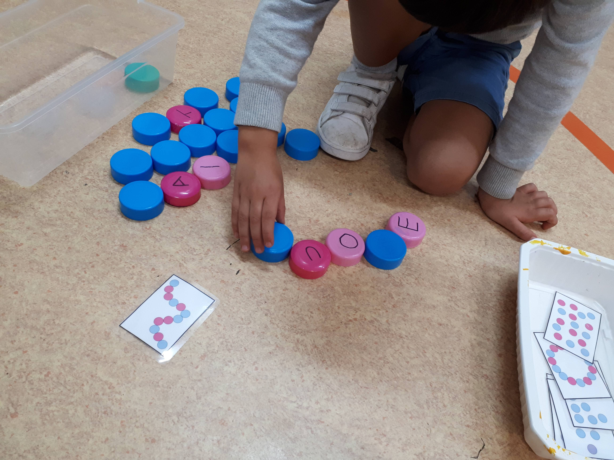
Semaine du 21 Septembre 2020
J’apprends à placer les objets entre eux :
reproduire un modèle
Période 1 : EXPLORER LE MONDE
L’album de la semaine :
Parfois tous les ronds se mettent en rangs par deux, parfois ils se mélangent avec des ronds plus grands, ou font même la ronde. Une approche graphique inédite à partir de l'univers familier de l'école, et un outil d'éveil original aux formes, à la couleur et à l'abstraction.
J’apprends à me déplacer dans l’école
J’apprends à identifier les espaces communs de l’école (salle de classe, couloirs, dortoir, salle de restauration, cour), pour cela je fais visiter l’école à notre ours brun de la classe. Nous avons pris des photos de la visite. Puis je dois retrouver le chemin pour rejoindre le lieu que je vois sur la photo.

Slide 2
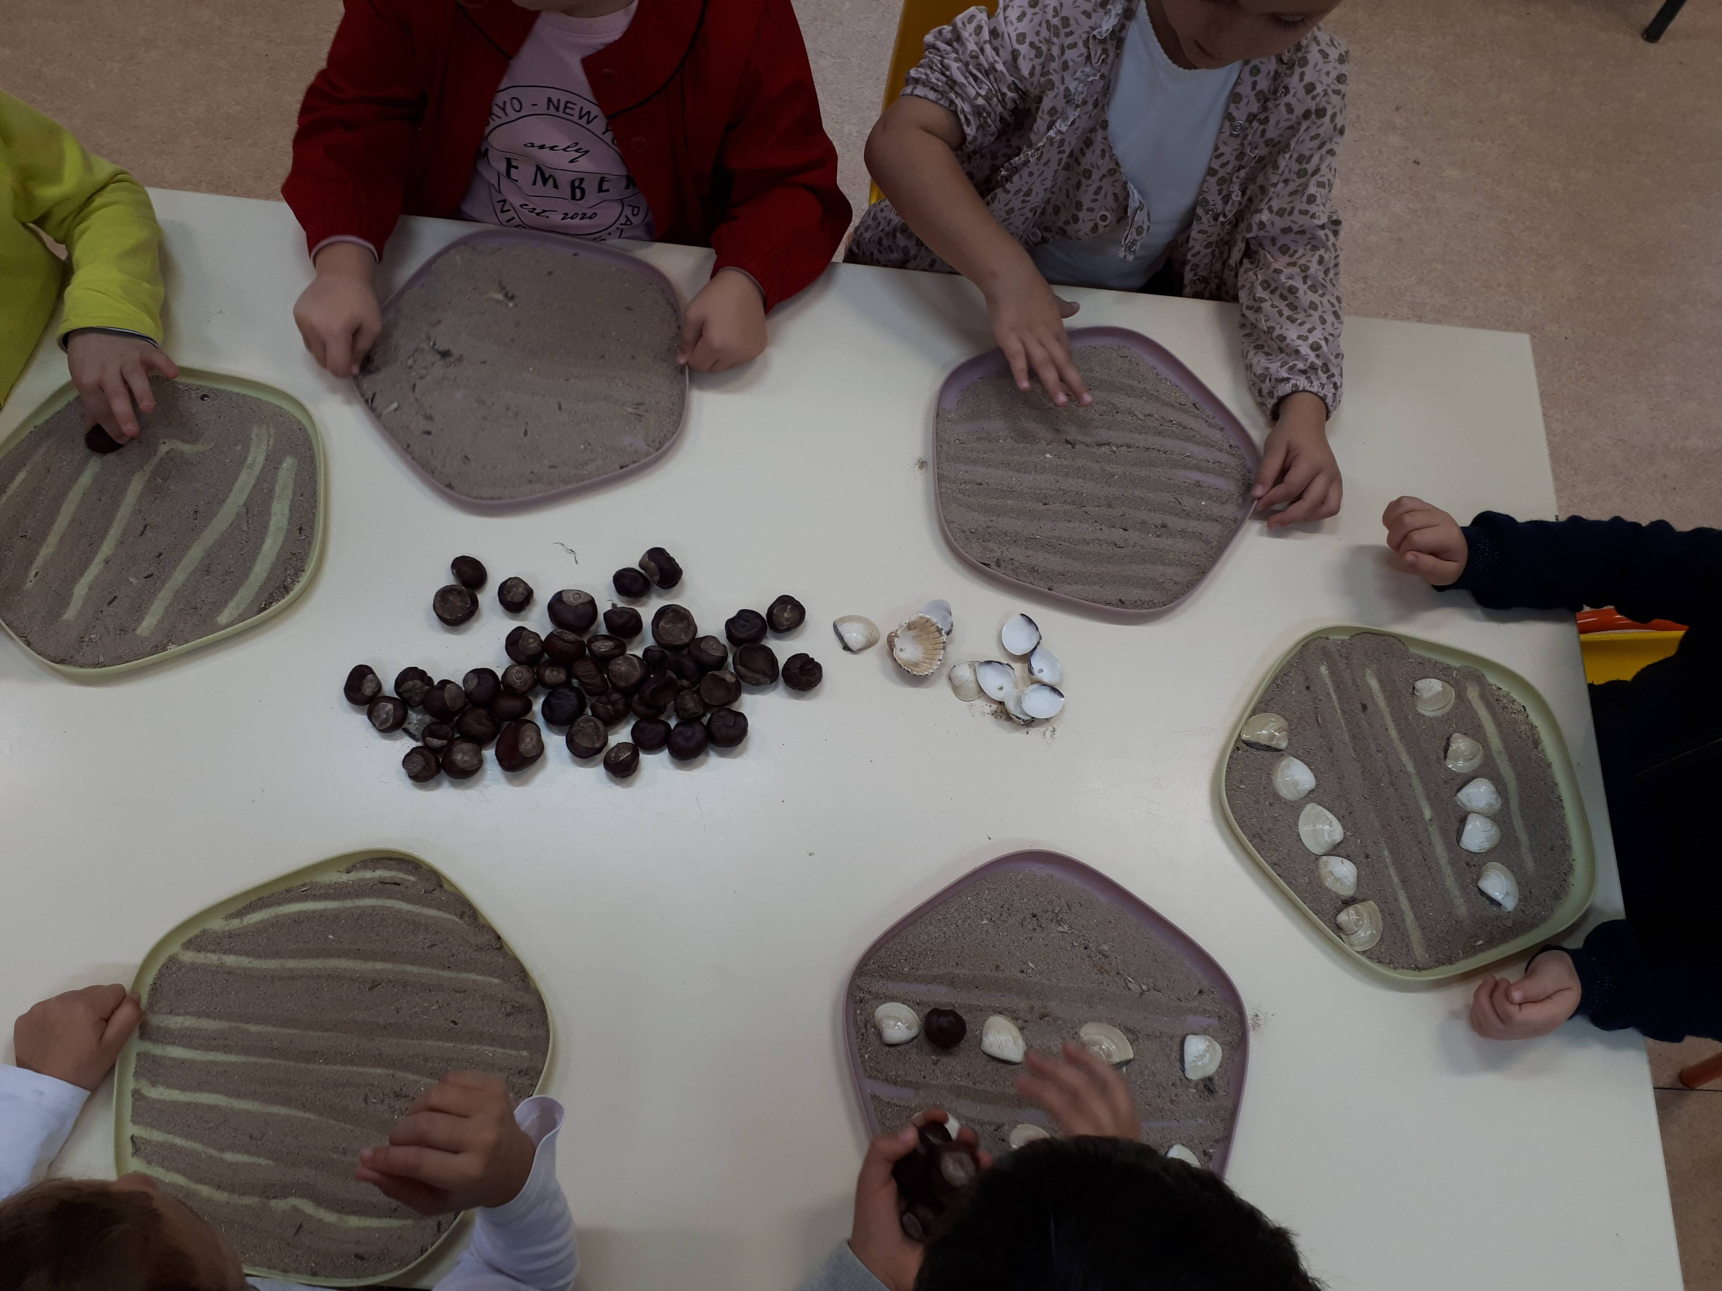
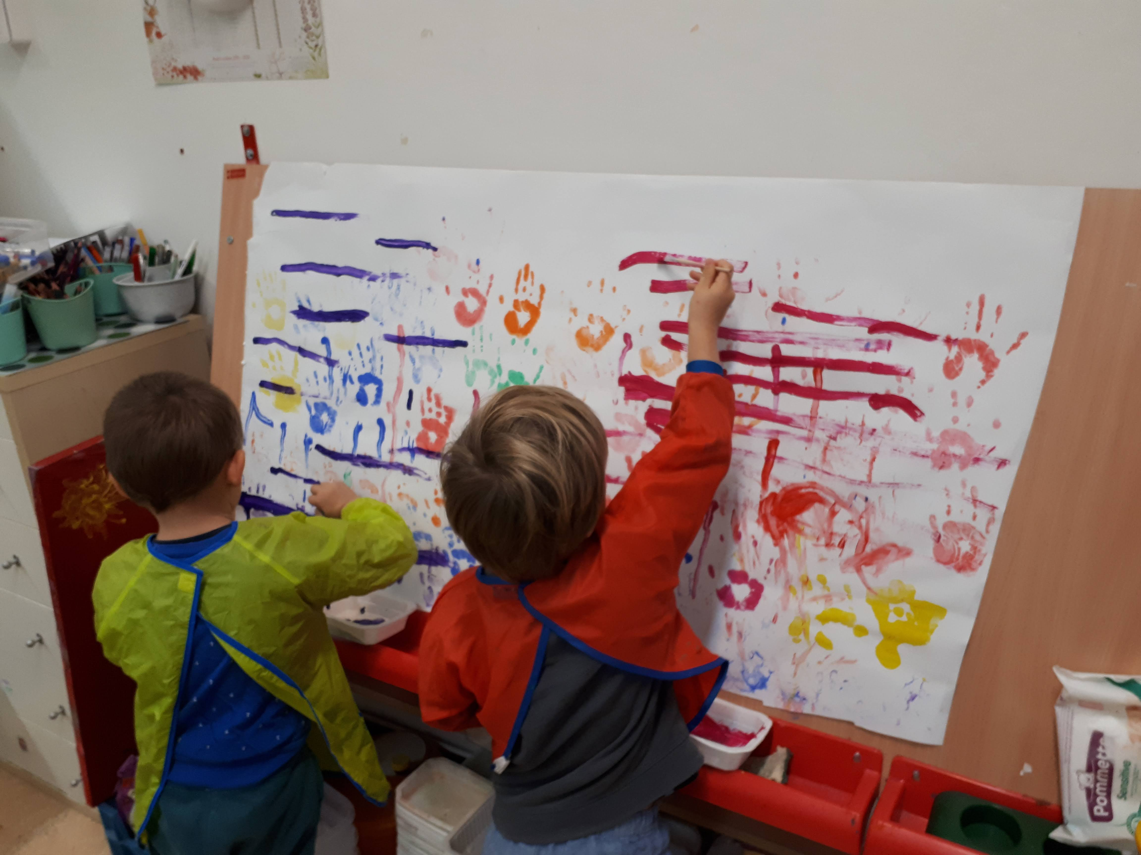
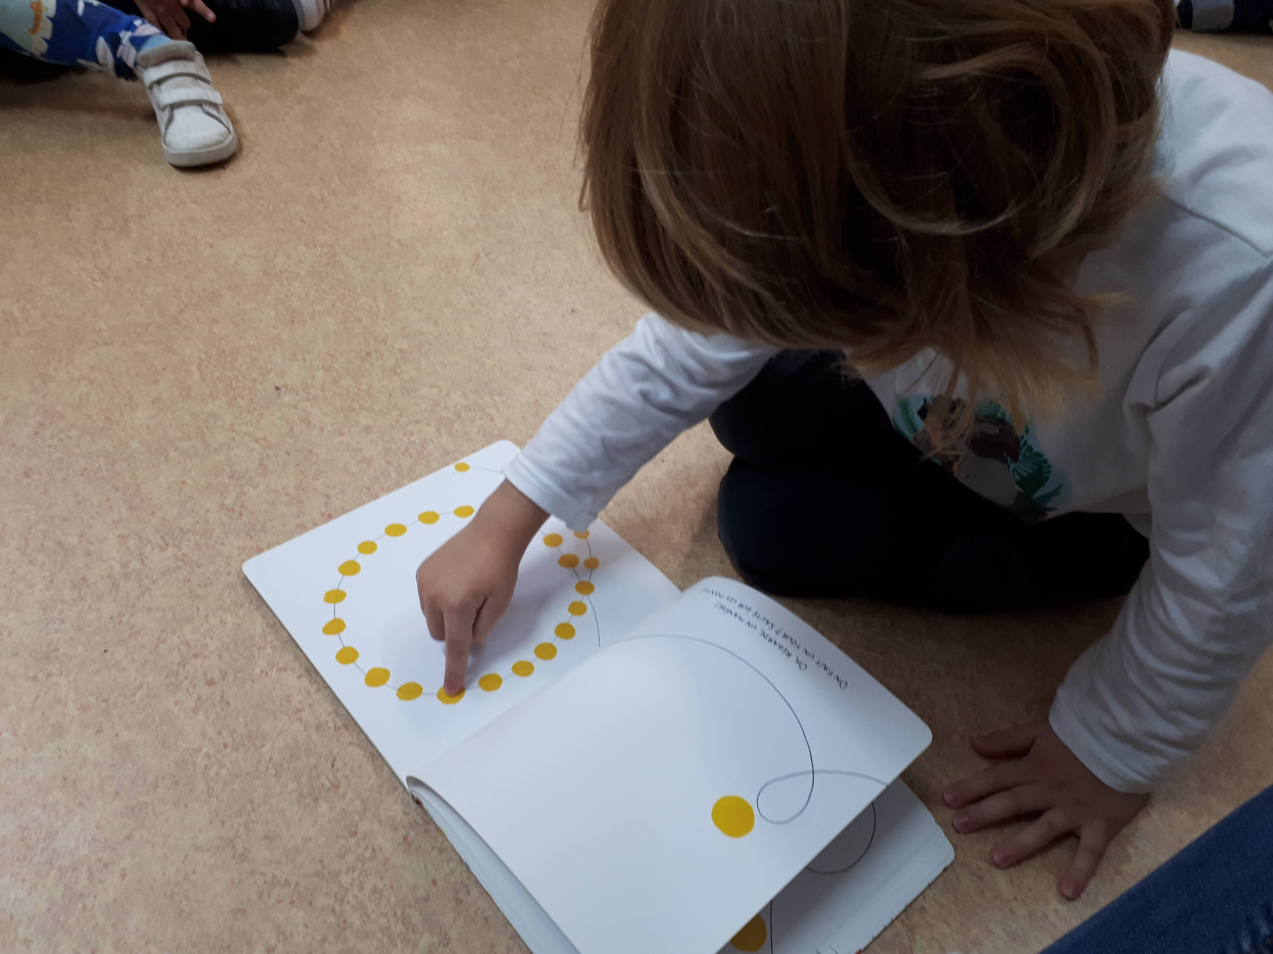
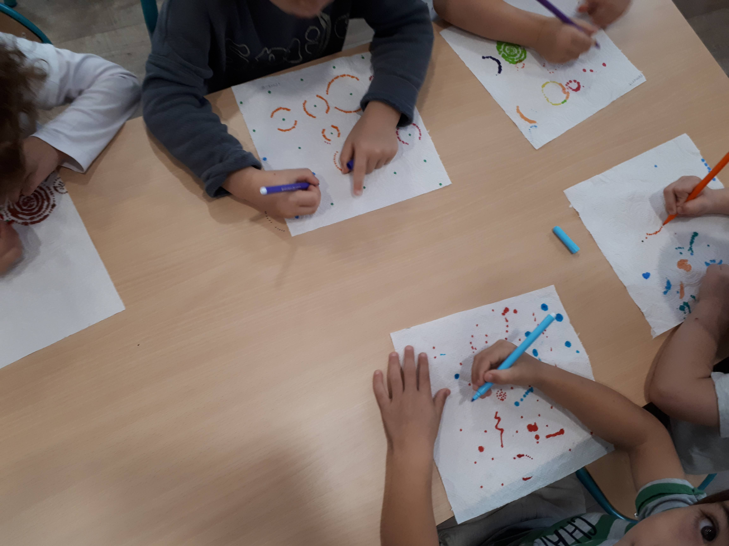
Semaine du 21 Septembre 2020
J’utilise des outils : les miroirs pour trouver des animaux cachés
Période 1 : EXPLORER LE MONDE
Les albums de la semaine :
Parfois tous les ronds se mettent en rangs par deux, parfois ils se mélangent avec des ronds plus grands, ou font même la ronde. Une approche graphique inédite à partir de l'univers familier de l'école, et un outil d'éveil original aux formes, à la couleur et à l'abstraction.
L'enfant est invité à suivre la ligne avec son doigt pour guider un point jaune et jouer avec lui. Le point jaune est un ami et l'album un terrain de jeu
Je m’exerce au graphisme :
les horizontales
J’apprends à placer les objets entre eux
Reproduire un modèle
les points

